Slide 1

NOCS New / Old Clothes Share
경북대 의류 공유 플랫폼

Slide 2
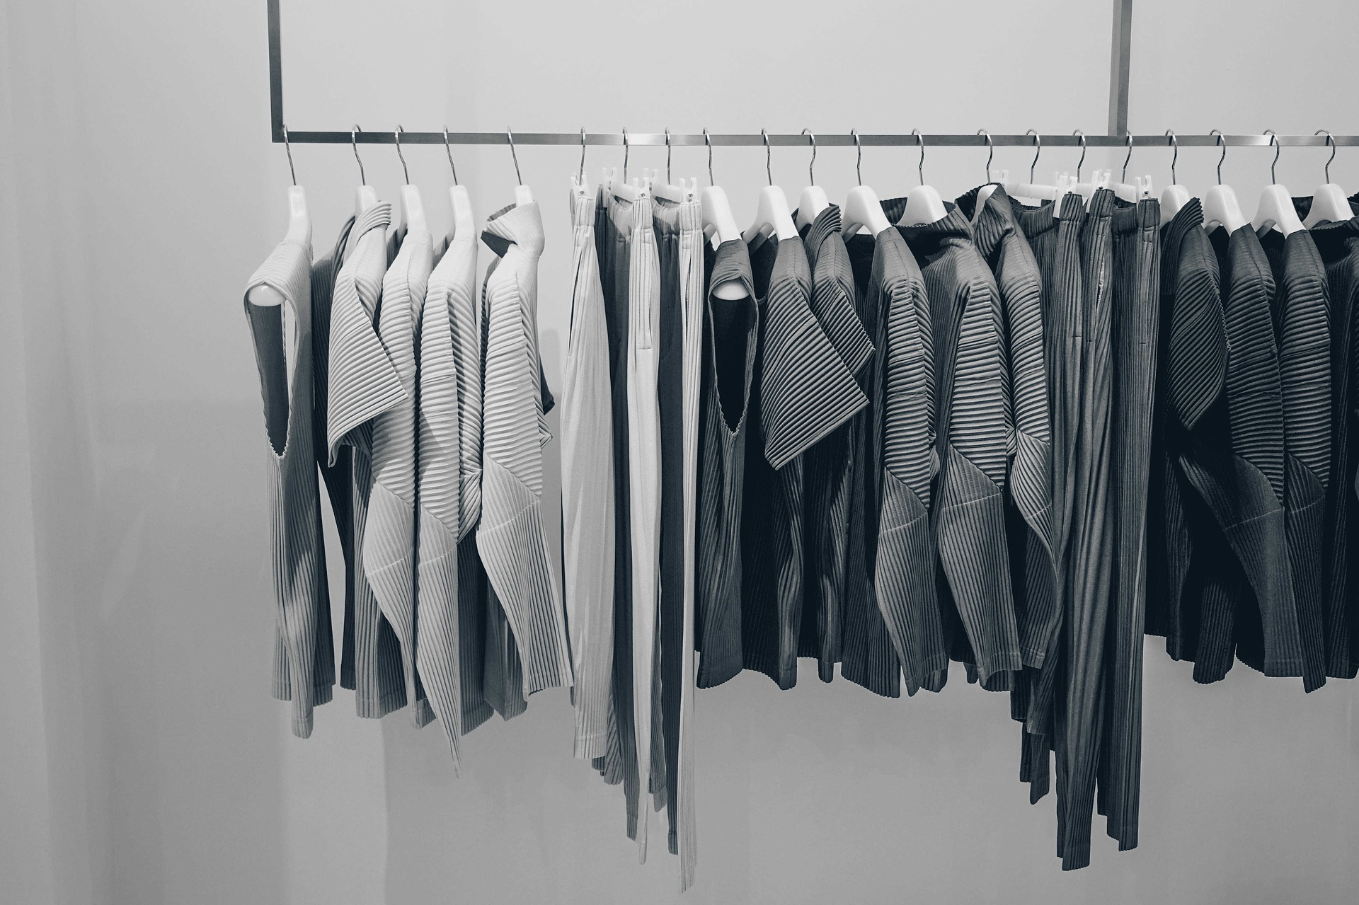
목차
A table of contents
1
프로젝트 개요
2
프로젝트 진행 계획
3
요구사항 명세서
ⓒSaebyeol Yu. Saebyeol’s PowerPoint

Slide 3

프로젝트 개요

Slide 4
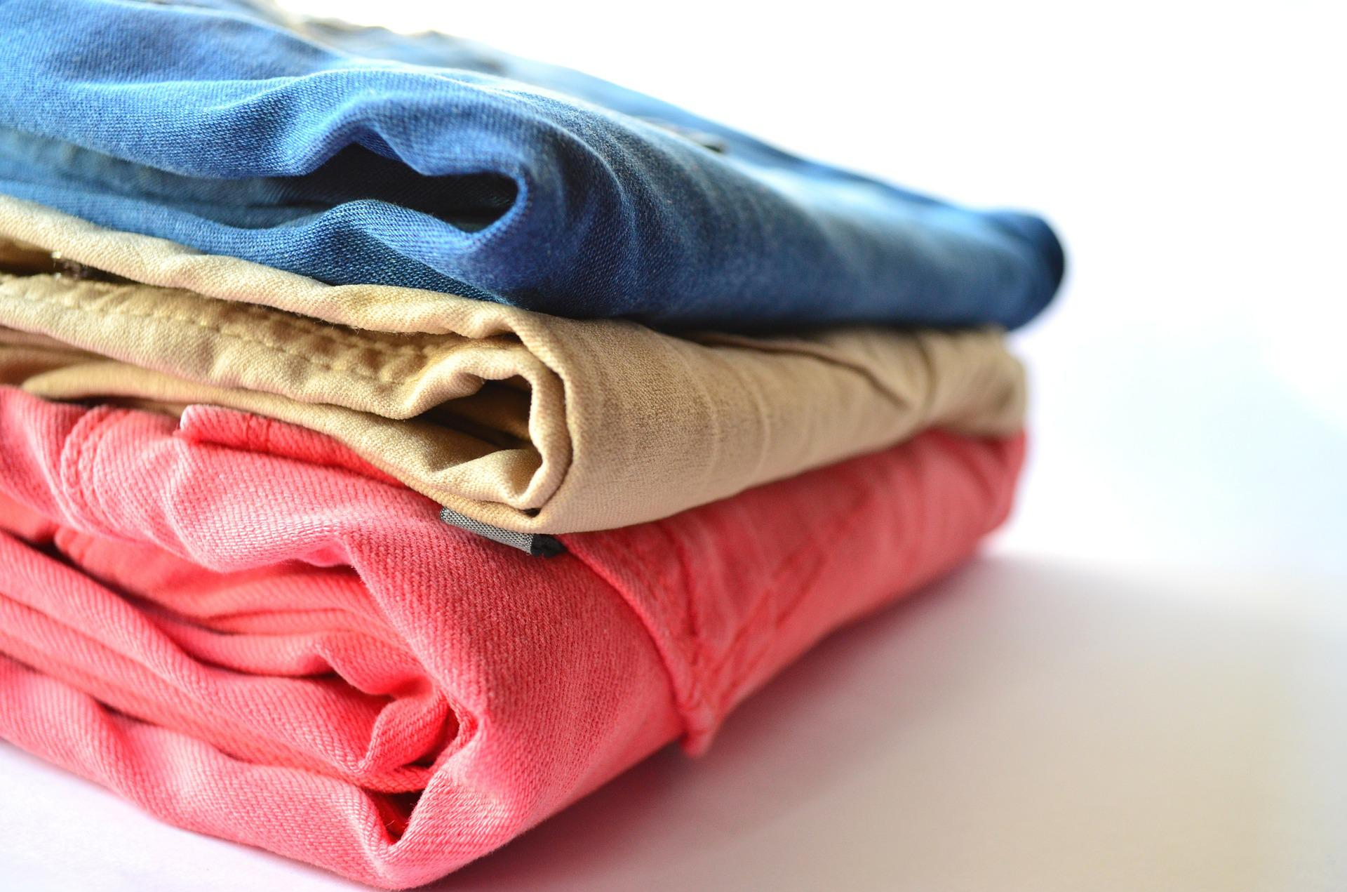
프로젝트 개요
“
의류 공유
빠르게 변화하는 트렌드,
집에서 쌓여만 가는 옷들,
그리고 계속해서 버려져가는 폐의류들.
최근 환경문제에 대한 경각심이 높아지면서,
한번 생산, 제도된 상품이 더 많이, 더 길게
쓰일 수 있도록 탄소제로와 환경보호에
앞장서자는 분위기가 고조되고 있다.
이러한 문제들을 해결할 수 있는 것이
사용자간 의류를 공유하는 C2C모델 플랫폼
의류 공유 플랫폼이다.

Slide 5
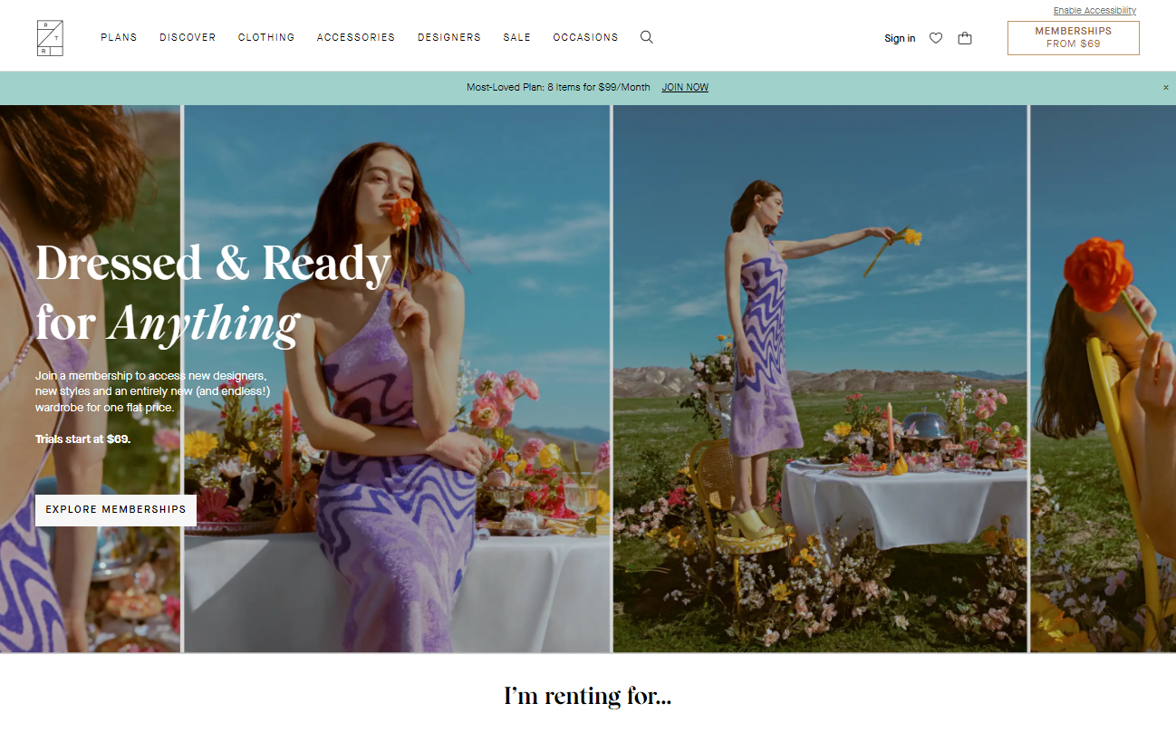
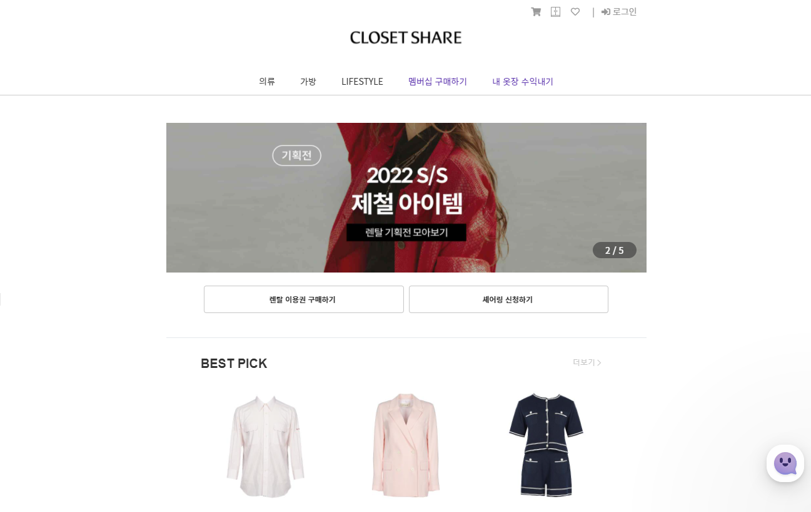
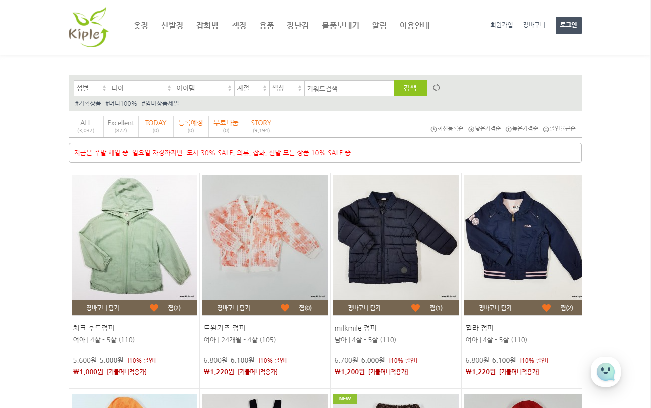
프로젝트 개요
Rent the Runway
클로젯 셰어
키플
사용자 간 "직거래"
Notes:
기존 의류 공유 플랫폼이란 다른점 - 사용자간 "직거래" 강조

Slide 6

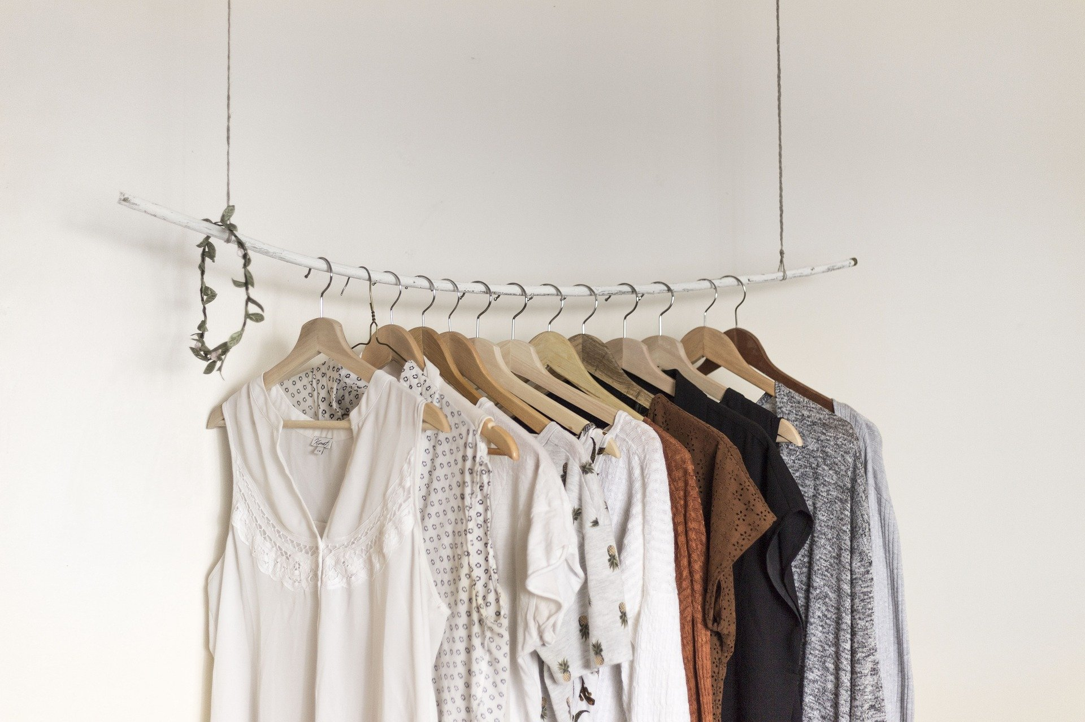
프로젝트 진행 계획

Slide 7
프로젝트 진행 계획
1주차
2주차
3,4,5주차
6주차
>>
>>
>>
프로젝트 기획
사용자 설문조사
프로토타입 개발
테스팅 & 보안점 파악
7,8,9주차
10주차
11주차
>>
>>
>>
프로젝트 보완 및 구현
테스팅
운영 및 관리

Slide 8


요구사항 명세서

Slide 9



요구사항 명세서
User Requirement
본인확인(학생증확인)
상대 사용자 정보 제공 (신뢰도, 최근거래, 개인정보)
공유의류 사진 관리
의류 파손 시 일부배상
내용 입력
운영자
운영자 문의 채팅
사용자 간 직거래 중개
내용 입력
내용 입력
사용자 간 채팅
사용자 간 직거래
사용자
사용자

Slide 10
요구사항 명세서
System Requirement
관리자와 고객(공유자, 피공유자) 총 3 종류의 사용자가 존재
관리자는 데이터베이스에 존재하는 계정을 이용, 고객은 학생증 인증으로 회원가입 가능
처음 로그인 화면에서 관리자 혹은 고객을 선택하여 로그인
로그인에 성공하면 공유 목록을 보여주는 웹 페이지로 자동 이동
고객(피공유자)은 공유 목록을 보여주는 웹 페이지에서 상품 검색 기능 이용
고객(공유자)은 공유하고자 하는 물품의 사진을 올려 물품 등록 가능
피공유자가 공유를 원하는 물품을 결정하면 공유자에게 알림을 보내 채팅 가능하도록 구현
내용입력

Slide 11
요구사항 명세서
System Requirement
Login | 회원가입 | 학생증 인증을 통한 회원가입 (관리자 승인 필요)
 | 로그인 | 만들어진 ID/Password 를 통한 로그인
 | 유저 정보 관리 | 비밀번호 변경, 계정 탈퇴 등
 | ID/Password 찾기 | 학번, 이메일 인증으로 ID/Password 찾기
Admin | 관리자 채팅 | 사용자와 관리자간 채팅 상담
 | 관리자 공지사항 페이지 | 공유 시 주의사항, 및 공지사항 업로드 페이지
User | 공유물품 메인 페이지 | 공유 물품의 사진과 간략한 설명이 노출되는 페이지
 | 종류별 공유물품 검색 | 사용자가 원하는 종류의 물품을 검색
 | 공유물품 상세설명 페이지 | 공유자가 올린 상세설명과 물품 사진, 희망가격 개시
 | 공유물품 결정 시 사용자 간 채팅 | 사용자가 공유물품을 결정하면 공유자와 채팅 기능
 | 공유물품 등록 페이지 | 공유자가 물품을 등록하기 위해 사진과 상세설명 기재
UserInfo | 사용자 신뢰도 정보 | 사용자의 신뢰도를 거래평, 거래내역을 바탕으로 표시
 | 사용자 최근 공유 물품 사진 | 사용자의 최근 공유 물품에 대한 사진을 제공
 | 사용자 최근 거래 내역 | 사용자의 최근 거래 내역에 대한 정보를 제공

Slide 12
감사합니다

